Slide 1
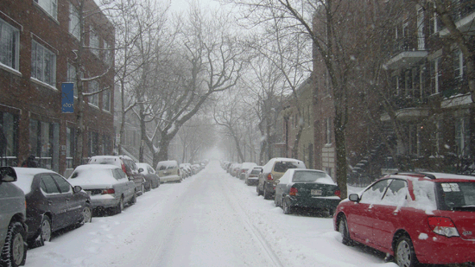

Dans la rue
En hiver
Un narrateur extérieur
Il avance jusqu’au portillon.
prend son élan et saute à pieds joints dans la neige il fait un grand pas, se retourne, voit son empreinte. Il renverse la tête en arrière et ouvre la bouche. Il tire la langue et il avale la neige.
il jette encore les yeux derrière lui, admirant sa trace
QUI?
3ème PS
Une histoire
Au présent
Quand?
Des indicateurs
Des indicateurs de temps
Oui, il est satisfait
Puis, au bout d’un moment
C’est un enfant. On le sait parce que ce sont les enfants qui font ces actions
Frédéric dans la neige
Des indicateurs d’espace
là
LE TEXTE
Des paragraphes
3 paragraphes
Là : au portillon
Mots de reprise
Le premier présente le personnage, le lieu et la première action du personnage
Qui : la neige
Le 2ème décrit tout ce que va faire Frédéric dans la neige
Il : Frédéric
Le : renverser sa tête en arrière
Le dernier conclut l’histoire.
Y: dans sa bouche
Ainsi : la langue tirée
Il : Frédéric
La sienne : sa trace
Lui : Frédéric

Slide 2
Frédéric dans la neige
Frédéric avance prudemment jusqu’au portillon.
Quand il est arrivé là, Frédéric prend son élan et saute à pieds joints dans la neige qui recouvre le trottoir. Puis il fait un grand pas prudent, se retourne accroupi, et voit son empreinte. Il est satisfait. Il renverse la tête en arrière autant qu’il le peut et ouvre la bouche pour y laisser entrer la neige. Il tire même la langue pour attraper des flocons et il reste ainsi un moment, avalant la neige à pleine bouche.
Au bout d’un moment, il jette encore les yeux derrière lui, admirant sa trace parmi celles des autres. La sienne est vraiment la plus belle.
J’avance
Je suis arrivé
Je prends mon élan
saute
Je fais
Me retourne
Vois mon empreinte
Je suis satisfait
Je renverse
Que je le peux
ouvre
Je tire
Je reste
Je jette encore les yeux derrière moi, admirant ma trace
La mienne est

Slide 3
COLLECTES
Frédéric avance prudemment jusqu’au portillon.
Il saute à pieds joints dans la neige.
Il jette les yeux derrière lui.
J’avance prudemment jusqu’au portillon.
Je saute à pieds joints dans la neige.
Je jette les yeux derrière moi.
------------------------------------------------------------------------------------------------------------
Il fait un grand pas prudent.
Il prend son élan.
Il voit son empreinte.
Il le peut.
Je fais un grand pas prudent.
Je prends mon élan.
Je vois mon empreinte.
Je le peux.
------------------------------------------------------------------------------------------------------------
Il est satisfait.
Je suis satisfait.

Slide 4

Compte les phrases!
1er paragraphe : 1 phrase
2ème paragraphe : 5 phrases
3ème paragraphe : 2 phrases
Négatives
Frédéric dans la neige
Il est satisfait
Il n’est pas satisfait
Interrogatives !
LES PHRASES
Est-ce qu’il est satisfait?
Est-il satisfait?
Est-ce qu’il renverse la tête en arrière?
Renverse-t-il la tête en arrière?

Slide 5
Composer une phrase
Frédéric
dans la neige
en prenant de l’élan
au bout d’un moment
saute
Au bout d’un moment, Frédéric saute dans la neige, en prenant de l’élan.
Au bout d’un moment, en prenant de l’élan, Frédéric saute dans la neige.
.
En prenant de l’élan, Frédéric saute dans la neige, au bout d’un moment.

Slide 6


Sujet (de qui on parle) – Prédicat (ce qu’on dit du sujet) + verbe – CP
ouvrir
Frédéric ouvre la bouche pour y laisser entrer la neige.
Au bout d’un moment, il jette les yeux derrière lui.
jeter
Il avale la neige à pleine bouche.
avaler
Elle est satisfaite.
Il voit son empreinte.
voir
Ils sont satisfaits.
Il est satisfait.
Elles sont satisfaites.
être
Frédéric, pour y laisser entrer la neige, ouvre la bouche.

Slide 7
COLLECTES
Il avale la neige à pleine bouche.
--------------------------------------------------------------------------------------------------------------
Il voit son empreinte.
--------------------------------------------------------------------------------------------------------------
Il est satisfait. Ils sont satisfaits.
Elle est satisfaite. Elles sont satisfaites.
--------------------------------------------------------------------------------------------------------------

Slide 8
PRONOMS PERSONNELS
Retrouve les déterminants et le nom
Il, lui
La neige, mon empreinte, des flocons,
Frédéric dans la neige
Classement
DES GROUPES NOMINAUX
Son élan
Un grand pas prudent
Son empreinte
Les yeux
Des flocons
Sa trace
 | MASCULIN | FEMININ
SINGULIER
PLURIEL

Slide 9
COLLECTES
un grand pas prudent
son empreinte
des flocons
sa trace

